Slide 1
স্বাগতম

Slide 2
শিক্ষক পরিচিতি
মোঃ শাহ আলম
প্রভাষক অর্থনীতি মোজাদ্দেদীয়া ইসলমিয়া আলিম মাদরাসা
কালিয়াকৈর, গাজীপুর ।

Slide 3
পাঠ পরিচিতি
অর্থনীতি ১ম পএ
আলিম 1ম বর্ষ
অধ্যায়ঃ ৩য়

Slide 4
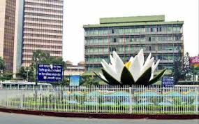
কেন্দ্রীয় ব্যাংক

Slide 5
পাঠ শিরোনাম
কেন্দ্রীয় ব্যাংক

Slide 6
শিখনফল
১। ব্যাংক কাকে বলে বলতে পারবে ।
2। কেন্দ্রীয় ব্যাংক কাকে বলে বলতে পারবে ।
৩। বাংলাদেশের কেন্দ্রীয় ব্যাংকের নাম বলতে পারবে ।

Slide 7
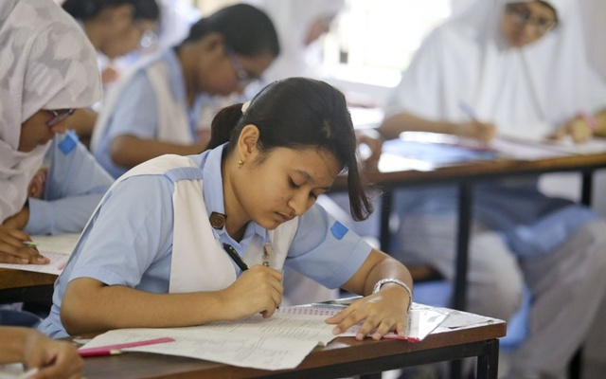
একক কাজ
ব্যাংক কী

Slide 8
দলীয় কাজ
১। কেন্দ্রীয় ব্যাংকের কার্যাবলী সমুহ বর্ননা কর ।

Slide 9
কেন্দ্রীয় ব্যাংকের কার্ষাবলি
সরকারের বাংক
নোট প্রচলন
ক্লিয়ারিং হাউস
অন্যন্য ব্যাংকের ব্যাংক

Slide 10
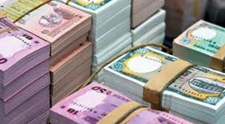
নোট প্রচলন করা

Slide 11
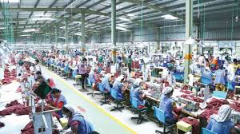
কর্ম সৃষ্টিতে কেন্দ্রীয় ব্যাংক

Slide 12
কৃষি উন্নায়নে কেন্দ্রীয় ব্যাংকের ভুমিকা

Slide 13
মূল্যায়ন
১। অর্থ বাজার কাকে বলে ।
২।ক্লিয়ারিং হাউস কাকে বলে ।
৩।তফসিলি ব্যাংক কাকে বলে ।

Slide 14
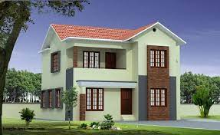
বাড়ীর কাজ
১।কেন্দ্রীয় ব্যাংকের ঋন নিয়ন্ত্রনের পদ্দতি সমুহ ব্যাখ্যা কর ।

Slide 15
ধন্যবাদ

